Slide 1
Роберт Шеклі «Запах думки»
Утвердження сили людської думки. Роздуми автора про майбутнє людини і людства. Віра в перемогу людського розуму

Slide 2
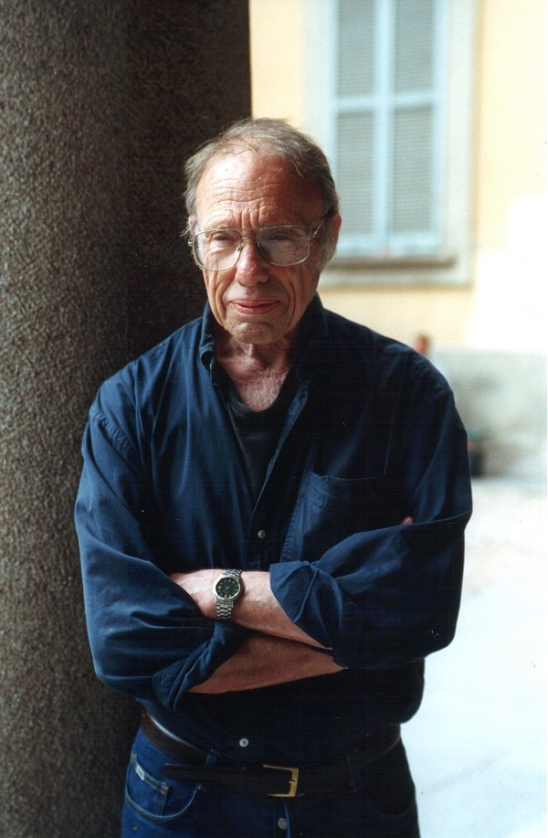
Роберт Шеклі
Американський письменник - фантаст
Насичена біографія, безліч професій (від розсильного, буфетника, кореспондента до інженера на авіаційному заводі
Знайшов себе у літературній творчості, а саме в науковій фантастиці

Slide 3
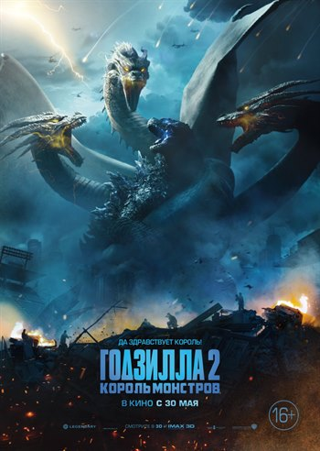
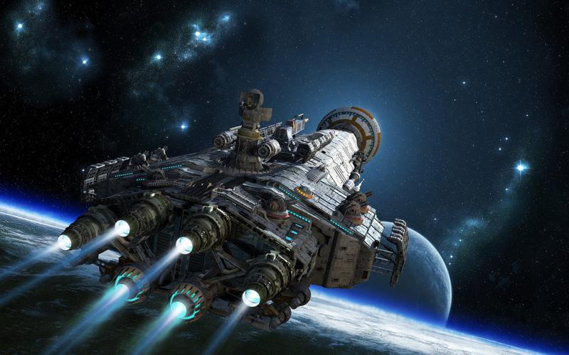
Фантастичні твори
Фантастика (загальне визначення)
Наукова фантастика
Літературний твір, в якому є фантастичне припущення або фантастична ідея.
У твір введено такі фактори, істоти, технічні засоби чи події, які не зустрічаються або неможливі в реальному світі, в якому живуть письменник і читач
Відрізняється від інших фантастичних творів тим, що основною її темою є дослідження і прогнозування наслідків досягнень науково-технічної думки.

Slide 4
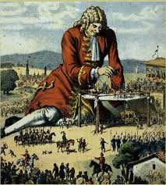
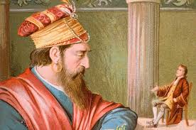
Фантастичні твори існували з давніх-давен, ще з давньогрецьких міфів
У 18 столітті виходить твір англійського письменника Джонатана Свіфта про пригоди героя Гуллівера у незвичайних країнах: Ліліпутії, країні Велетнів, країні, де розумними істотами є коні (сподіваюсь, ви чули про такого героя)

Slide 5
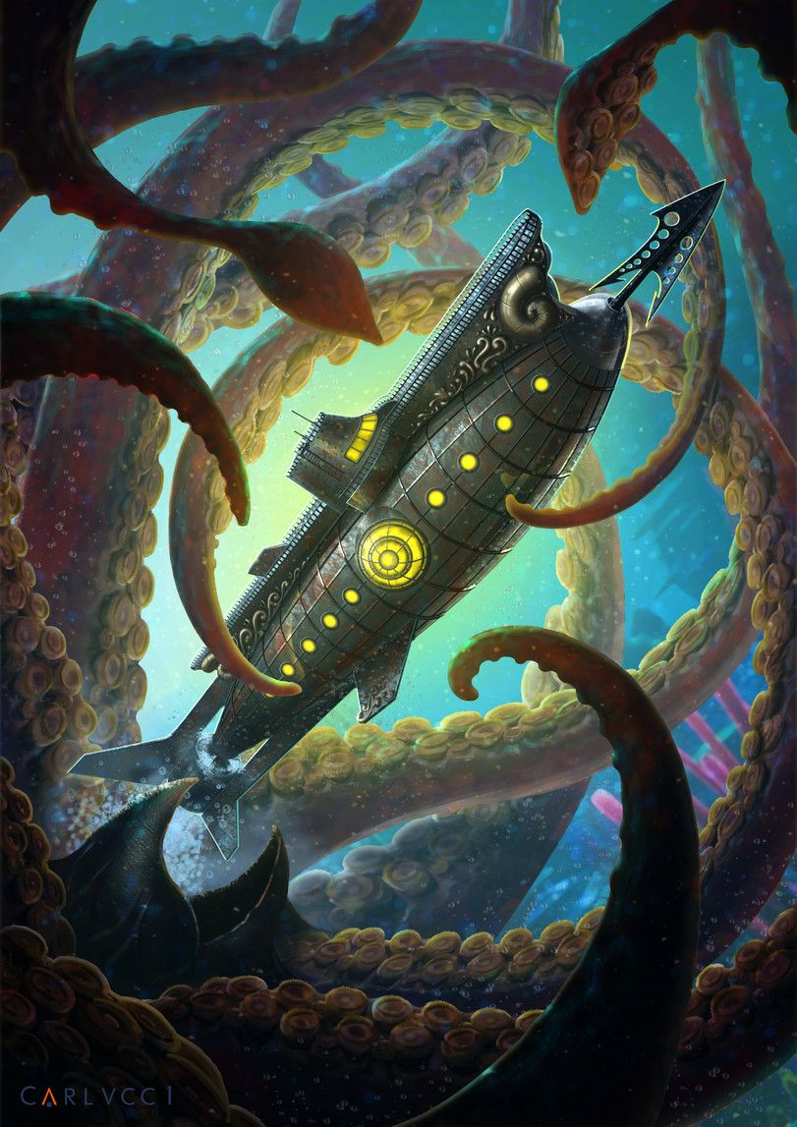
Існують такі фантастичні твори, автори яких навіть не передбачали, що їх припущення реалізуються у майбутньому
Таким був французький письменник Жуль Верн
У 1869 році виходить його науково-фантастичний роман «20 000 льє під водою», де він представив своє наукове припущення: підводний човен «Наутілус» і його неординарного капітана Немо.
Про підводні плавання тоді могли тільки мріяти…
Також там було представлено перший підводний скафандр, за допомогою якого можна було пересуватись під водою.

Slide 6
Роберт Шеклі «Запах думки»
Роберт Шеклі присвятив творчість космічній тематиці, герої його творів – члени екіпажів зорельотів, мандрівники космічними шляхами, кібернетичні механізми.
У 1953 році, коли створювалось оповідання «Запах думки», це було сміливим ПЕРЕДБАЧЕННЯМ. Передбаченням, яке потім стало реальністю…
Головний герой Лерой Кліві через космічну аварію опинився на незнайомій планеті без засобів до порятунку. Героя здивувало, що тварини на планеті сліпі та глухі, вони спілкуються завдяки телепатії. Він робить спробу керувати своїми думками та придумує різні способи порятунку. Силою думки він бореться з незвичайними тваринами, уявляє себе різними істотами і рослинами. Останнім зусиллям волі він змушує хижаків відступити, уявивши себе вогнем.

Slide 7
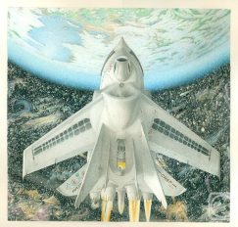
«Запах думки»
Поміркуйте: чи може наша думка мати ЗАПАХ? Який він???
Герой твору -космічний поштар Лерой Кліві
З Кліві сталася небезпека

Slide 8
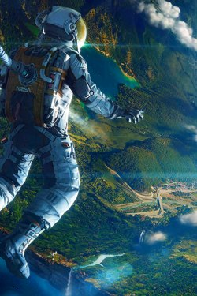
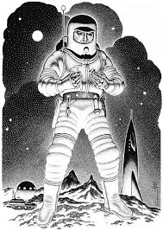
Завдання 1.
Що сталося з Кліві? З опорою на ключові дієслова з тексту відновіть перелік подій.
Ключові слова:
Зламалася-посадка-упав-вибухнув-втратив свідомість

Slide 9
Завдання 2, 3,4
(2)Назвіть три особливості тварин, що зустрілись Лерою на планеті
(3)Яке відкриття зробив Кліві: закінчи речення «Точно! Ця тварина може виявити Кліві лише одним способом – за допомогою….»
(4)Який зв’язок існує між назвою твору і цим відкриттям?

Slide 10
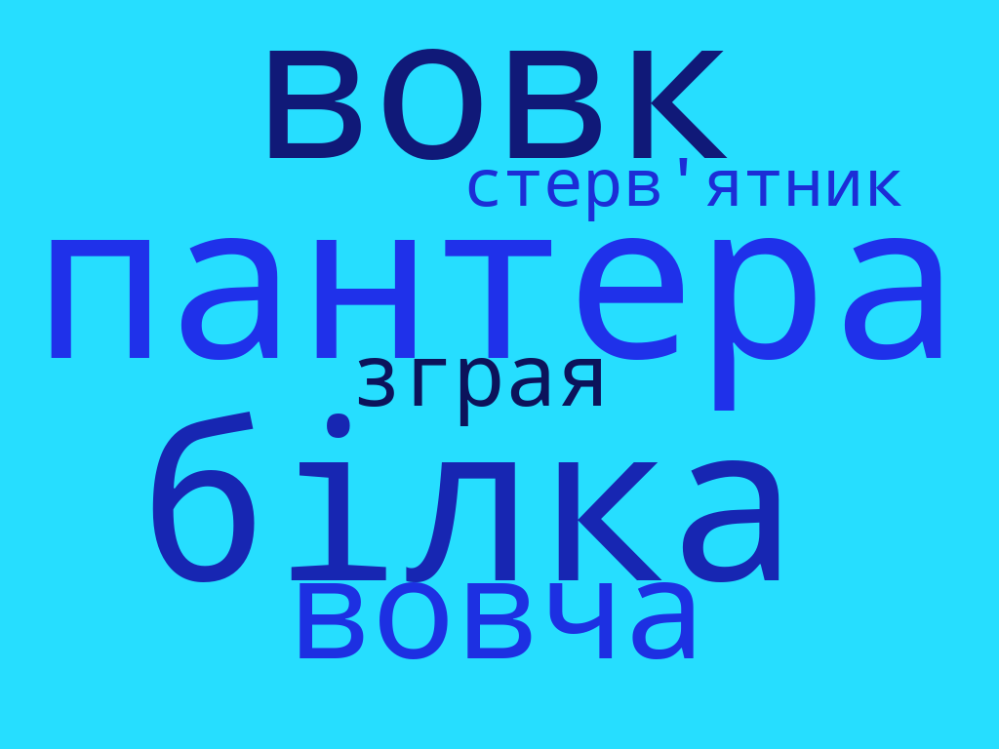
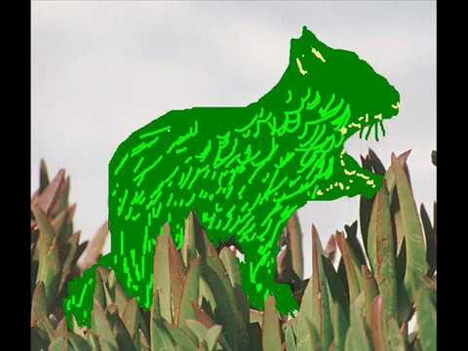
Завдання 5,
У якій послідовності Кліві зустрічається із незвичайними тваринами? Встанови цю послідовність:

Slide 11
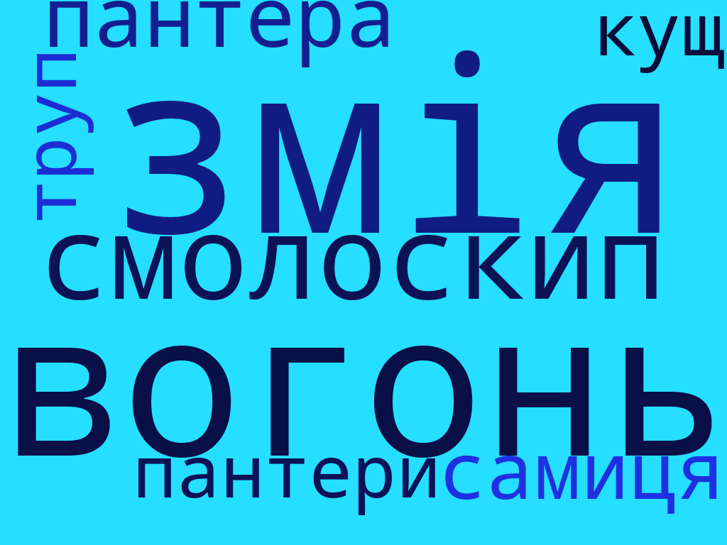
Завдання 6
У якій послідовності Кліві перетворювався у думках на істот або предмети? Встанови цю послідовність за текстом:
змія, вогонь, смолоскип, пантера, самиця пантери, кущ, труп

Slide 12
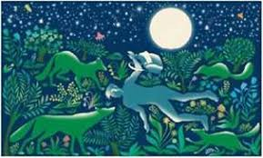
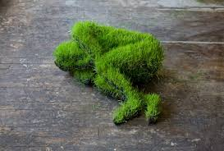
Завдання 7
Заповни пропуски у реченнях за текстом:
«Кліві ще не усвідомлював, що відтепер став справжнім….. Із заплющеними очима він міг …..»
«Кліві боровся з цією планетою за її правилами і …..»

Slide 13
Завдання 8
Дайте відповідь на запитання:
Чи вдалося Кліві перемогти звірів і завдяки чому? Обери один із напрямків відповіді, який тобі здається правильним:
1) Кліві вдалося перемогти завдяки тому, що він уявив себе вогнем і ….
2) Кліві вдалося перемогти завдяки силі своєї думки і ….
Підказка: для того, щоб вибрати вірний шлях відповіді, зверніться до теми, яка представлена на першому слайді

Slide 14
Оцінка завдань
Завдання 1,2,3,5,6,7 – по 1 балу
Завдання 8,4– по 2 бали
Всього = 10 балів. Можливі бонуси за змістовні і оригінальні відповіді.
Бажаю успіху!!! Завдання легкі, потрібно тільки ПРОЧИТАТИ текст.

